Slide 1


UBND PHƯỜNG VIỆT HƯNG
TRƯỜNG MẦM NON GIANG BIÊN
LÀM QUEN VỚI TOÁN
Đề tài:
Dạy trẻ nhận biết chữ số 10, số lượng và số thứ tự trong phạm vi 10
LỚP: MGL A3

Slide 2


ỔN ĐỊNH TỔ CHỨC
Bài hát “ Em đi qua ngã tư đường phố”

Slide 3

ÔN SỐ LƯỢNG TRONG PHẠM VI 9

Slide 4

Câu đố:
Chẳng phải chim
Mà có cánh
Chở hành khách
Đến mọi nơi
- Là cái gì?-

Slide 5

9
7

Slide 6
Câu đố:
Xe bốn bánh
Chạy bon bon
Kêu bíp bíp
- Là xe gì?

Slide 7
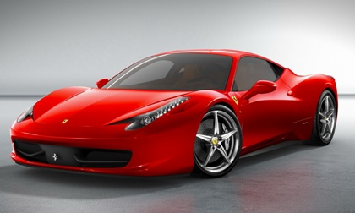
9
6

Slide 8
DẠY TRẺ ĐẾM ĐẾN 10, NHẬN BIẾT NHÓM SỐ LƯỢNG LÀ 10, NHẬN BIẾT CHỮ SỐ 10

Slide 9
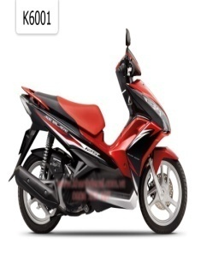



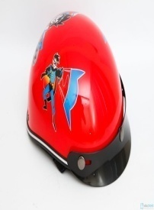


10
10

Slide 10

10

Slide 11
1
0

Slide 12
10
7
10
9
4

Slide 13


Trò chơi 1:
Bé thi tài

Slide 14
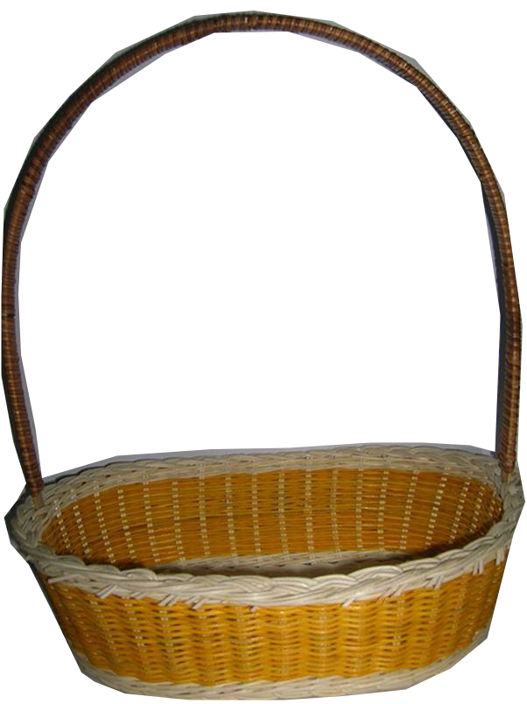

Trong giỏ có bao nhiêu quả táo?
Thêm vào cho đủ là 10
8
9
10
10

Slide 15
Trò chơi 2:
Ai thông minh
- Cách chơi: Bé hãy tìm nhóm có 10 đối tượng và nối chúng với số 10.

Slide 16

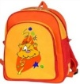
7
8
10
9

Slide 17



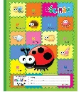
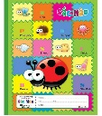

10
7
9
8

Slide 18


TIẾT HỌC KẾT THÚC.
CẢM ƠN CÁC CON!

